Slide 1
IKT projekt

Slide 2
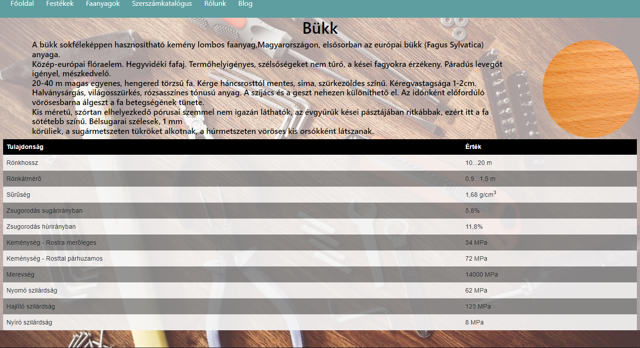
Főoldal

Slide 3
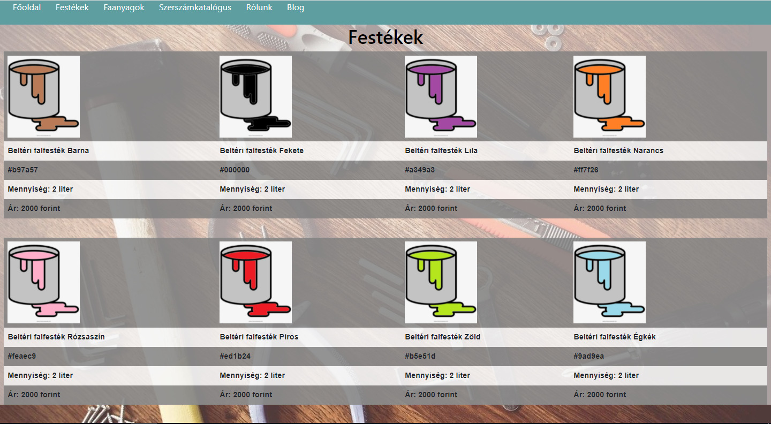
festékek

Slide 4
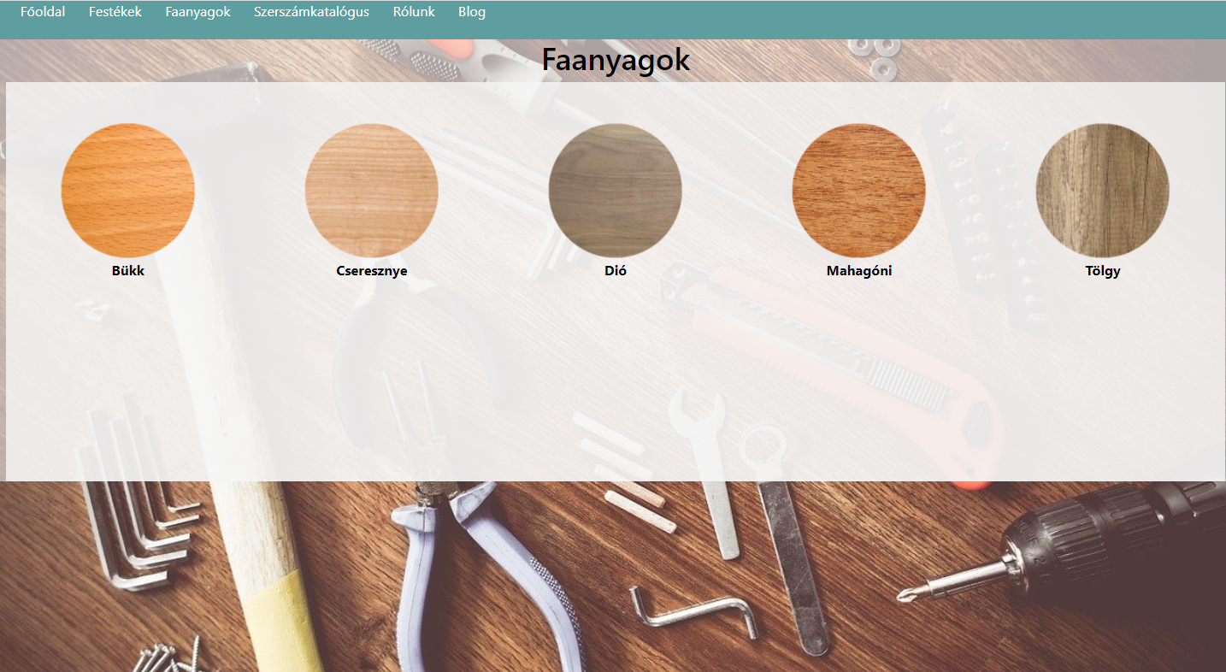
faanyagok

Slide 5
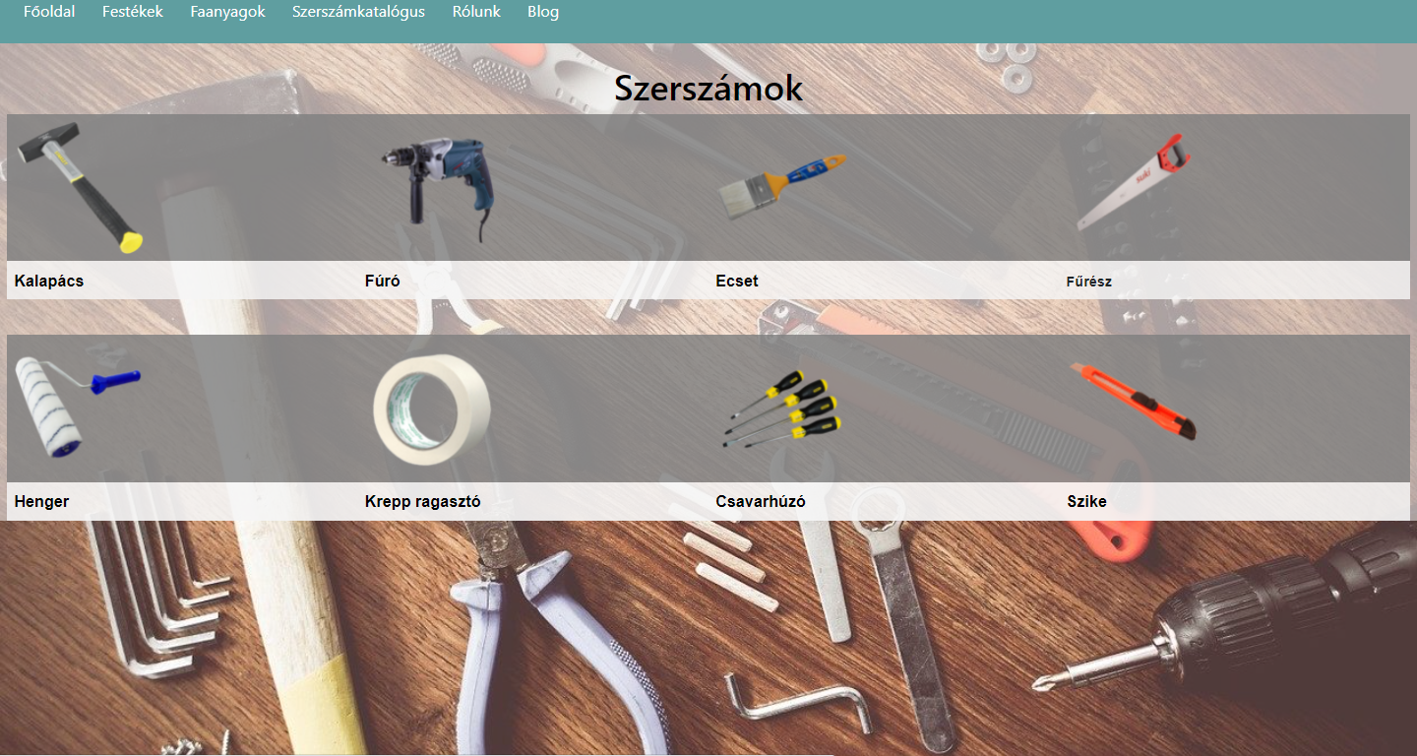
szerszámok

Slide 6
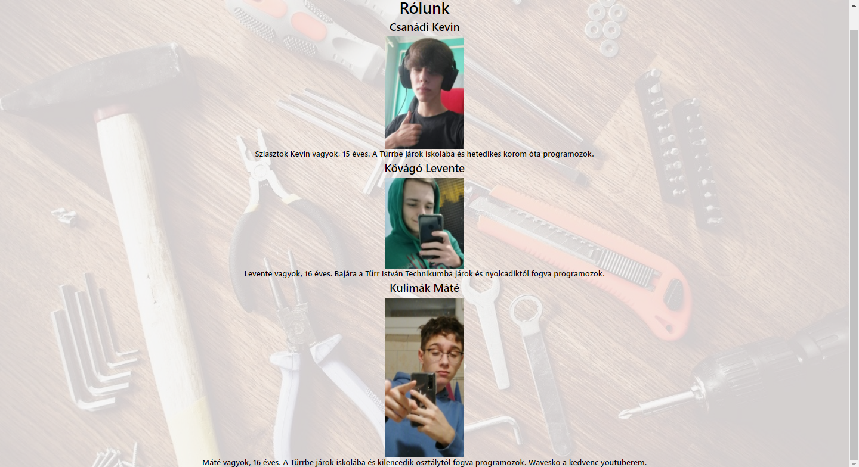
rólunk

Slide 7
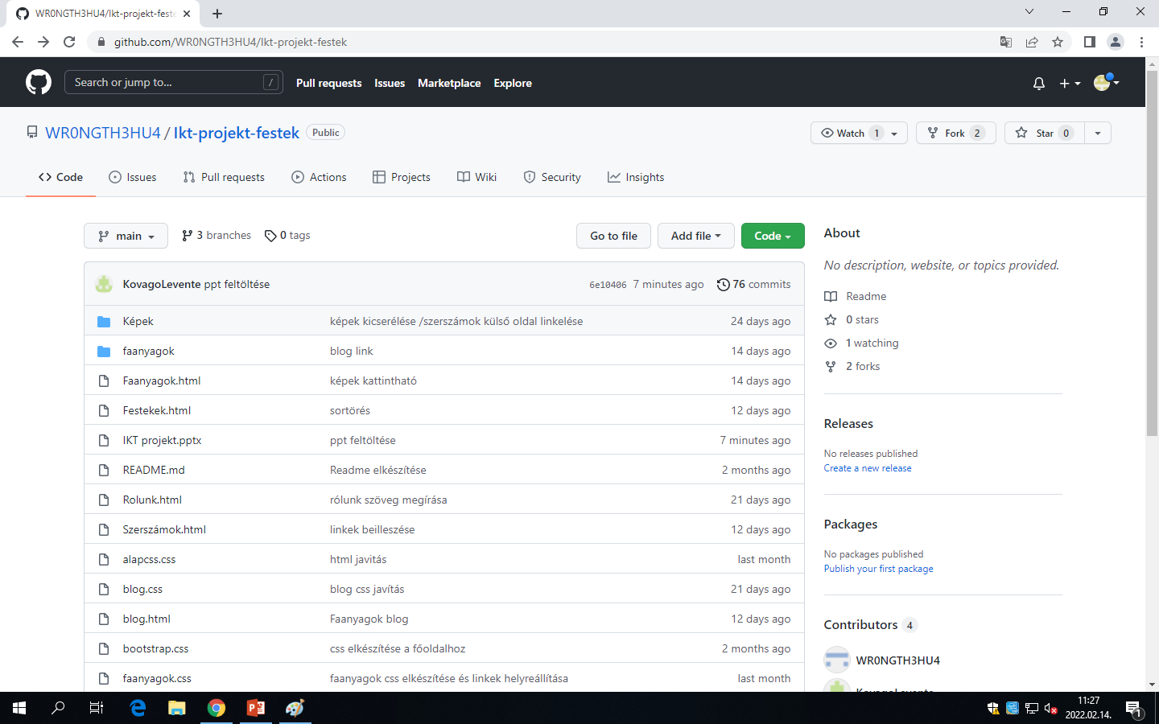
Blog

Slide 8
Köszönjük a figyelmet
Készítetek: Csanádi Kevin, Kővágó levente, Kulimák Máté

